Slide 1
Создание чат-бота для группы
В ВК ОБПОУ «Железногорский ПК»
Выполнил студент ИС20: Лапик Е.А.

Slide 2
Цель проекта – разработка програм-
много решения в виде чат-бота
ВКонтакте для сообщества колледжа
Задачи проекта:
Анализ способов взаимодействия с ВК
Описание программного продукта
Расчёт экономических показателей

Slide 3
Выбранные компоненты для разработки:

Slide 4
Типы чат-ботов:
Кнопочный
чат-бот
Текстовый
чат-бот

Slide 5
Взаимодействие чат-бота с ВКонтакте:
Получение сообщений
Обработка сообщений
Отправка сообщений
Callback API
PHP-скрипт
VK API

Slide 6
Архитектура чат-бота
Веб-сервер
Обработчик обновлений
База данных
Приём обновлений событий ВК, админ-панель проекта
Запрос списка кнопок в БД, отправка сообщения на событие с клавиатурой
Таблица с настройкой всех кнопок

Slide 7
Смета затрат на реализацию
Наименование статей затрат | Общая сумма затрат (Зобщ), руб.
1.Общая сумма затрат на оплату труда | 14244,67
2. Отчисления на единый социальный налог (ЕСН) | 4273,40
3.Общая сумма затрат на амортизацию основных фондов | 3079,16
4. Материалы и прочие затраты: затраты на материалы затраты на электроэнергию затраты на текущий ремонт | 645,98 204,40 840,83
Всего | 23288,44

Slide 8
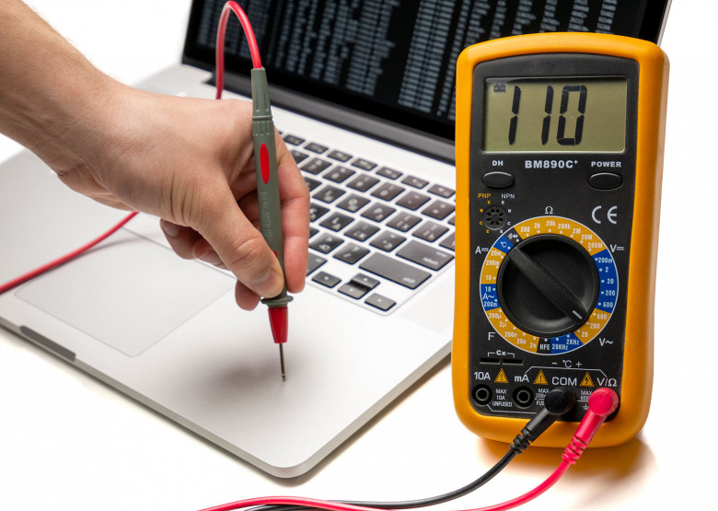
Охрана труда

Slide 9
Практическая часть работы

